Slide 1
II Circolo di Pomigliano D’Arco
Plesso rodari sez. p
Insegnanti:
Pulcrano maria grazia
Napoletano lucia

Slide 2
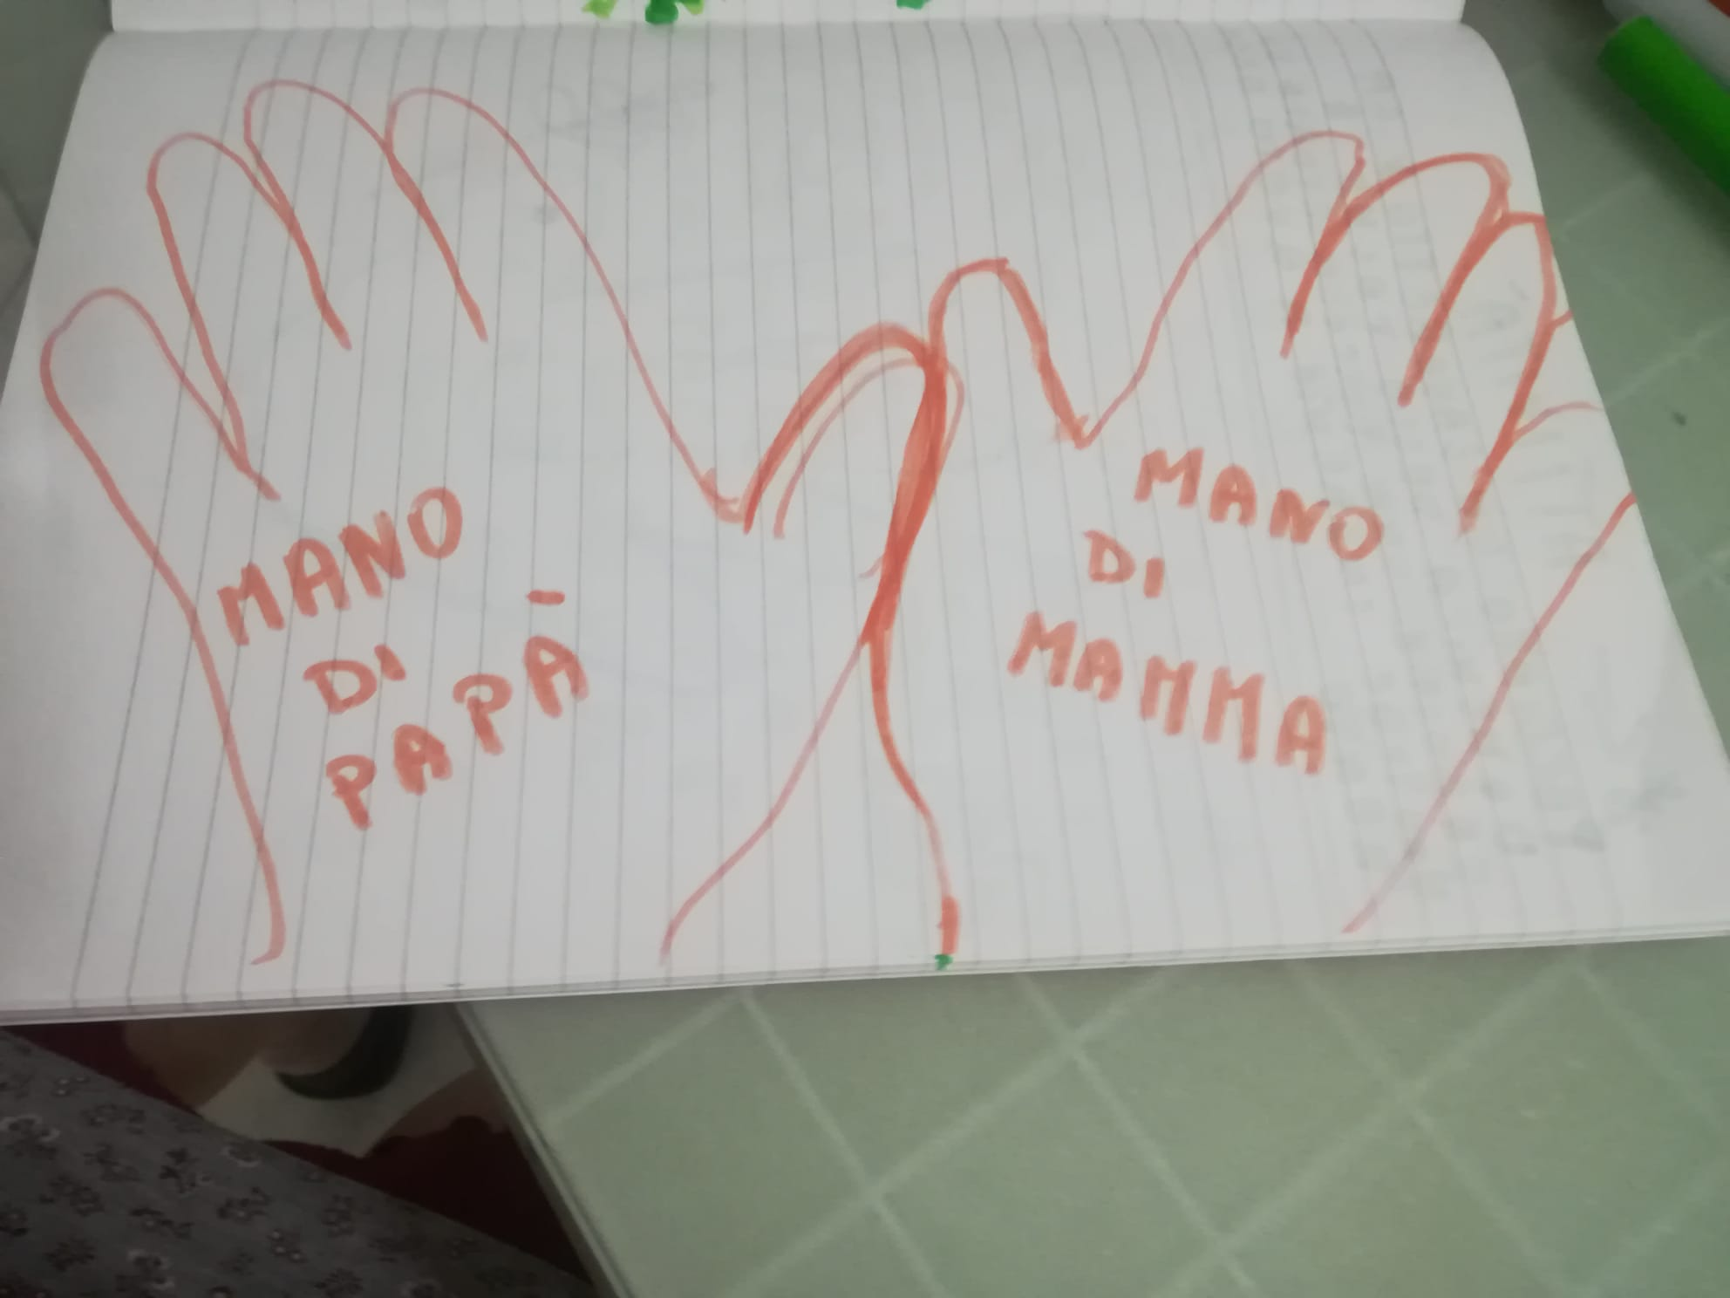
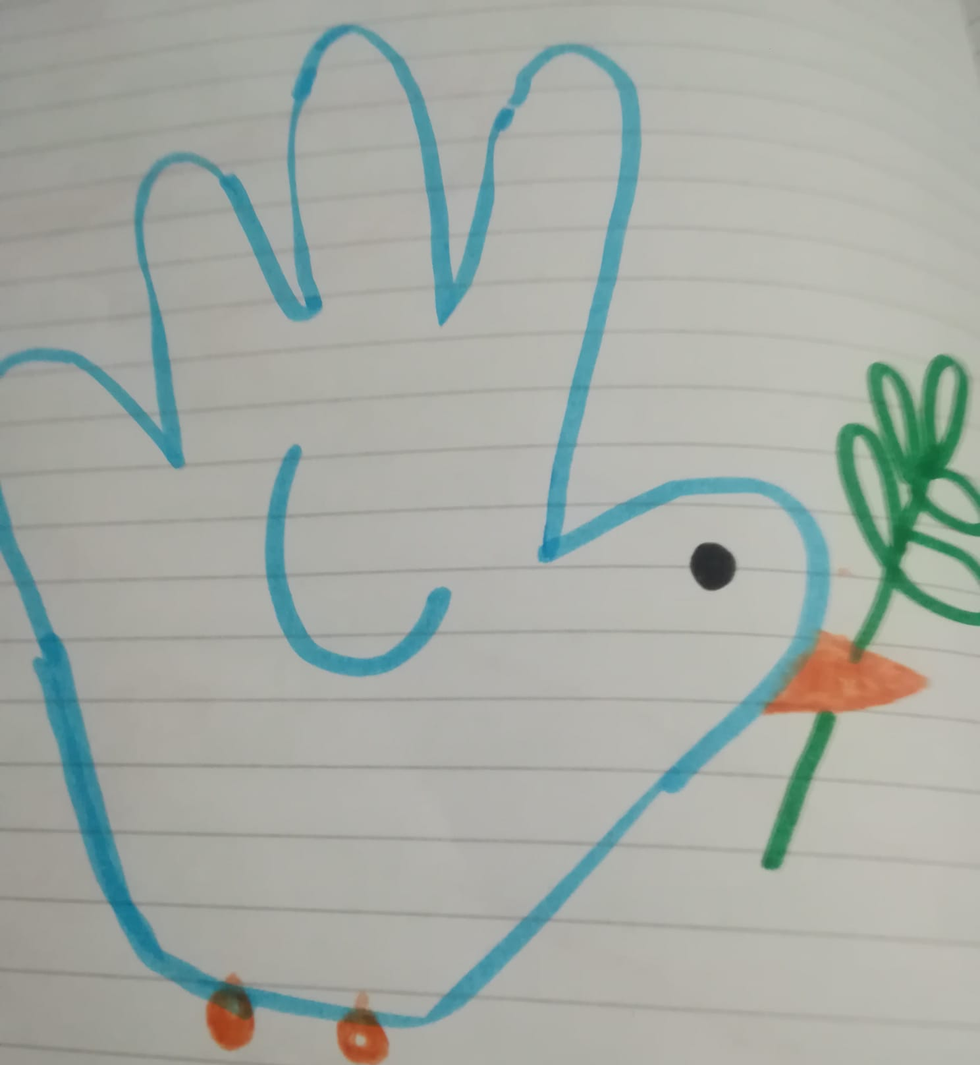
La Domenica delle palme
Attività inerenti alla Domenica delle Palme:
- foto
- audiotutorial

Slide 3
